Slide 1

Marc Coppin pour CIRAS Lille

Slide 2
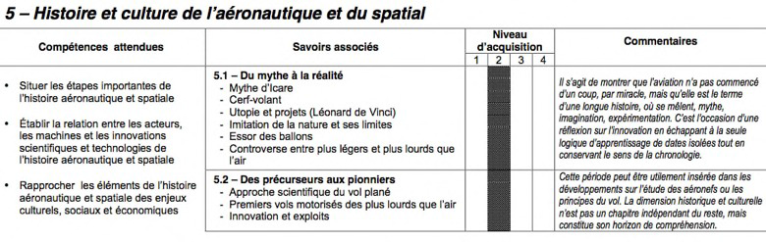
Nouveau programme du BIA

Slide 3
« sens de la chronologie » :
Les précurseurs
Le premier conflit mondial (1914-1918)
L’entre-deux-guerres
La Seconde Guerre mondiale
L’ère de la réaction
La conquête de l’espace
« n’est pas un chapitre indépendant »
Il s’agit donc d’aborder les quatre autres points du programme à partir d’éléments historiques
« dimension historique et culturelle »
Il faut faire appel à la littérature, la BD, les arts graphiques, le cinéma…

Slide 4
2.1 – La sustentation et l'aile – notions préliminaires
- Écoulement de l’air sur un profil
5.1 – Du mythe à la réalité
- Mythe d’Icare
- Cerf-volant
- Utopie et projets (Léonard de Vinci)
- Imitation de la nature et ses limites

Slide 5
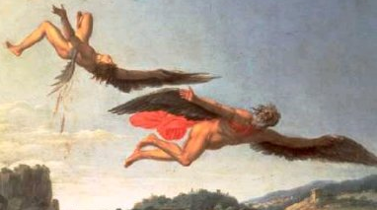
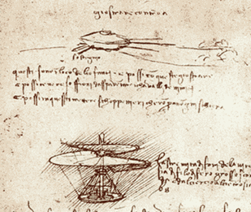
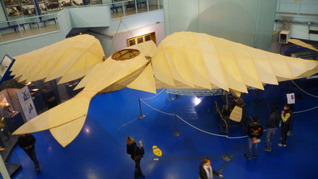
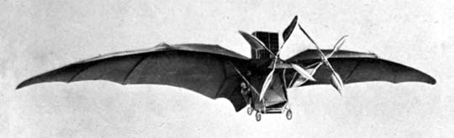
Le mythe d’Icare et les travaux de Léonard de Vinci : l’imitation des oiseaux
1856 Premier vol plané humain d’un « plus lourd que l’air »
effectué par Jean-Marie Le Bris. Tiré par un cheval face au vent il parcourt entre 100 et 200 à bord de son « oiseau artificiel ». Il avait étudié les oiseaux et en particulier l’albatros et remarqué que même mort l’oiseau tend à s’élever si on expose sa dépouille ailes étendues face au vent selon une certaine inclinaison.
1890 Décollage de l’Eole de Clément Ader inspiré de l’aile d’une chauve-souris et équipé d’un moteur à vapeur. Il parcourt environ 50 m. En 1897 il effectue le premier vol horizontal avec Avion III (300 m) = il est l’inventeur du mot avion (latin avis = oiseau).
Du battement d’aile au profil d’aile

Slide 6
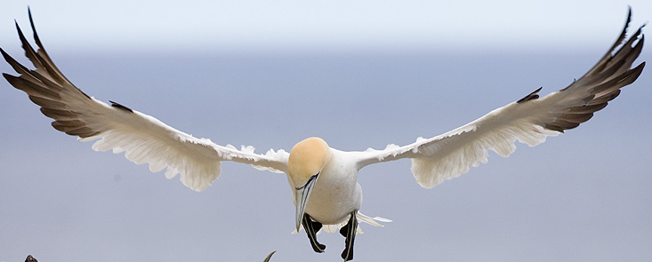
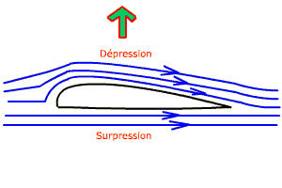
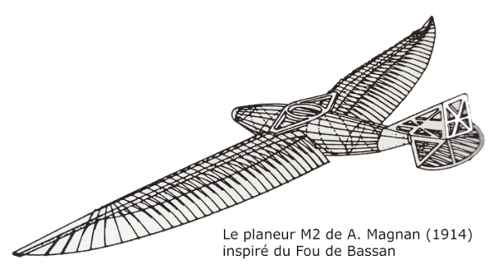
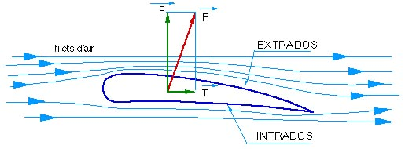
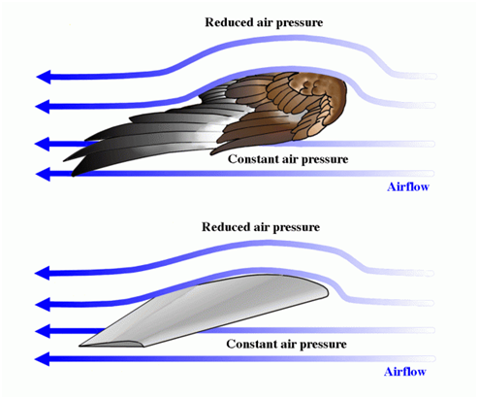
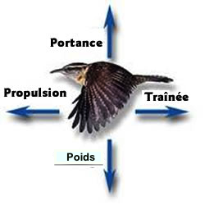
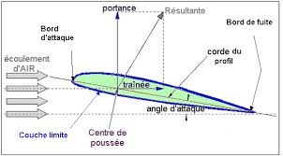
Du battement d’aile au profil d’aile

Slide 7
2.2 – Étude du vol stabilisé
- Vol plané :
- Vol motorisé :
5.2 – Des précurseurs aux pionniers
- Approche scientifique du vol plané
- Premiers vols motorisés des plus lourds que l’air
- Innovation et exploits

Slide 8
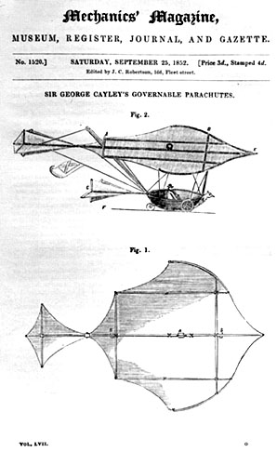
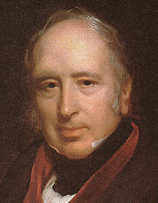
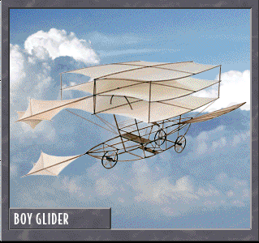
1853 : Sir George Cayley (Angleterre)
Inventeur anglais ( 1773 / 1857 ).
Premier à décrire les forces de portance et de traînée sur un à profil d'aile. Il fut aussi le premier à reconnaître l'importance de la poussée et du contrôle et à prévoir l'utilisation de moteurs à combustion interne pour propulser les aéroplanes. Son planeur à ailes de cerf-volant (1804) fut la première maquette d'avion du monde à voler. Environ 50 ans plus tard, son appareil grandeur nature fut le premier planeur à voler.

Slide 9
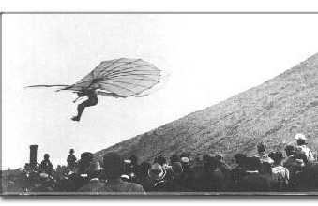
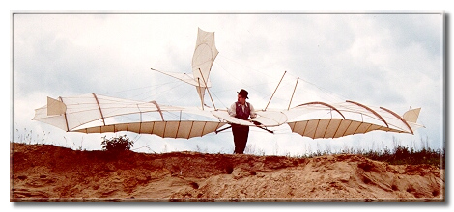
Ingénieur allemand, pionnier de l'aéronautique: Otto LILIENTHAL (1848 - 1896)
Ses expériences sur la stabilité, la portance eurent une grande influence sur les aviateurs ultérieurs tels les frères Wright. Il appliqua ses études théoriques sur le vol des oiseaux et l'aérodynamique au dessin, à la construction et au vol expérimental de 18 planeurs différents. Premier homme à avoir été photographié sur un planeur, Lilenthal se tua dans l'accident d'un de ses appareils en 1896.
L'américain Octave Chanute (1832 - 1910) transforma les planeurs de Lilienthal en planeurs classiques. Son oeuvre, progrès dans les machines volantes, inspira les frères Orville et Wilbur Wright. La route était alors tracée pour le premier vol motorisé de l'histoire.
Le 22 juin 1896 à Miller beach, Octave Chanute essayant son planeur sur les dunes proches du lac Michigan en 1896.

Slide 10
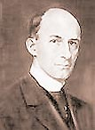
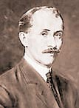
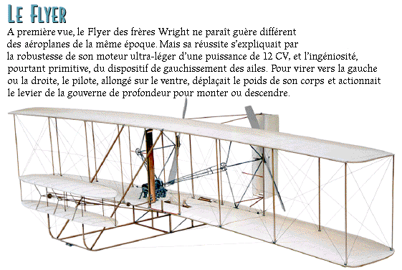
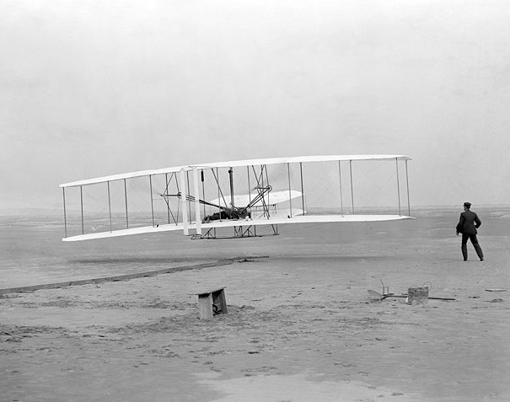
Frères Wright et le Flyer (Etats unis)
Pionnier américains ; Wilbur (1867-1912) et Orville (1871-1948).
Ils réussirent le premier vol motorisé d'un engin plus lourd que l'air. Ils commencèrent par expérimenter des cerfs-volants et des planeurs biplans et réalisèrent en 1900 leurs premiers vols expérimentaux. En 1901 ils construisirent la première soufflerie des Etats-Unis et testèrent plus de 200 modèles de profils d'aile.

Slide 11
2.3 – L’aérostation
5.1 – Du mythe à la réalité
- Essor des ballons
- Controverse entre plus légers et plus lourds que l’air

Slide 12
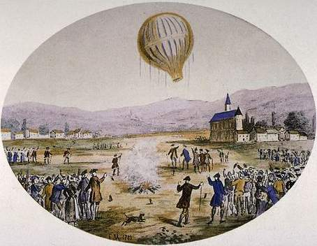
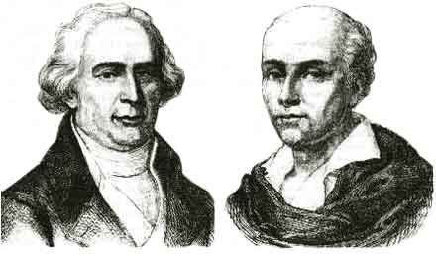
Les frères Montgolfier
19 septembre 1783 à Versailles
le premier vol "humain" fut un mouton, un coq et un canard, emportés sur trois kilomètres par un ballon à air chaud des frères Mongolfier le 19 septembre 1783. Le roi de France ayant interdit qu'un homme participât à cettre première expérience. On croyait alors que la couche d'air suivait le relief, avec environ 10 m d'épaisseur. (France)
21 novembre 1783 à Paris
Pour l'Histoire les premiers humains à quitter le sol furent les français, François Pilâtre de Rozier et le marquis d'Arlandes le 21 novembre 1783, entre le château de la Muette et la Butte-aux-Cailles. 25 minutes plus tard, ils avaient franchi 10 kilomètres et étaient montés à plus de 1.000 mètres.(Paris)

Slide 13
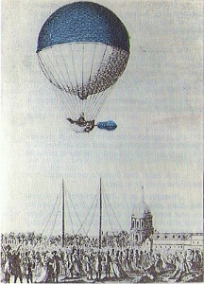
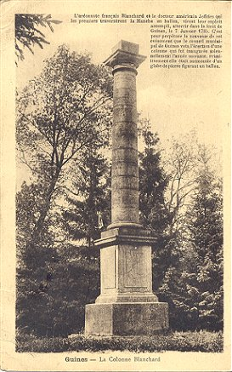
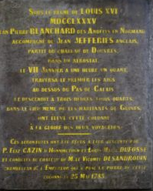
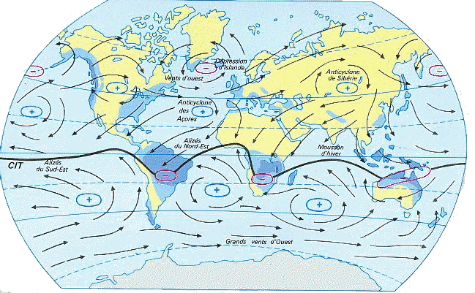
7 Janvier 1785 : traversée de la Manche par Blanchard et Jeffries
La colonne Blanchard à Guînes
La colonne s'élève à l'endroit ou se sont posés les premiers hommes ayant traversé la Manche par la voie des airs.
Pourquoi d’ouest en est ? Circulation atmosphérique

Slide 14
2.4 – Le vol spatial
5.3 – Les enjeux militaires et les évolutions de l’aéronautique et du spatial
Développement des lanceurs, la conquête spatiale
5.4 – Les enjeux économiques et les évolutions
de l’aéronautique et du spatial
- Le spatial et extension de ses applications civiles
(GPS, télécommunication)

Slide 15
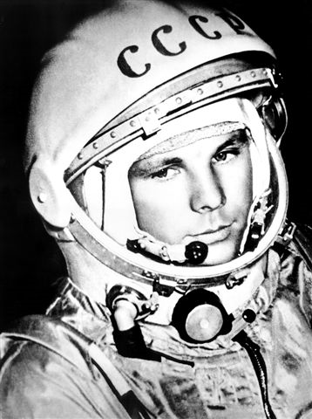
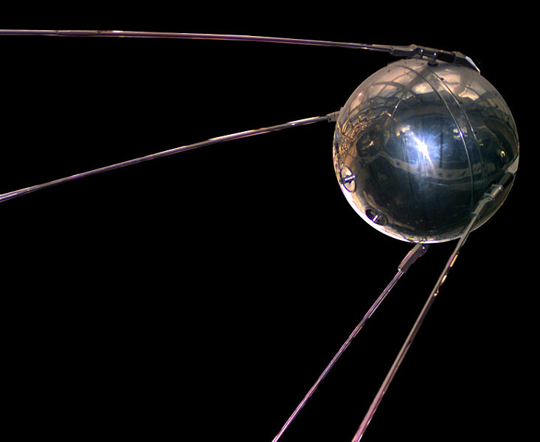
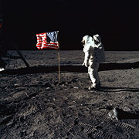
4 octobre 1957, Spoutnik le premier satellite artificiel
La conquête spatiale n’est qu’une des formes de la compétition Est/Ouest appelée Guerre froide
1961 : Youri Gagarine, premier homme dans l’espace
21 juillet 1969 Neil Armstrong pose le pied sur la Lune

Slide 16
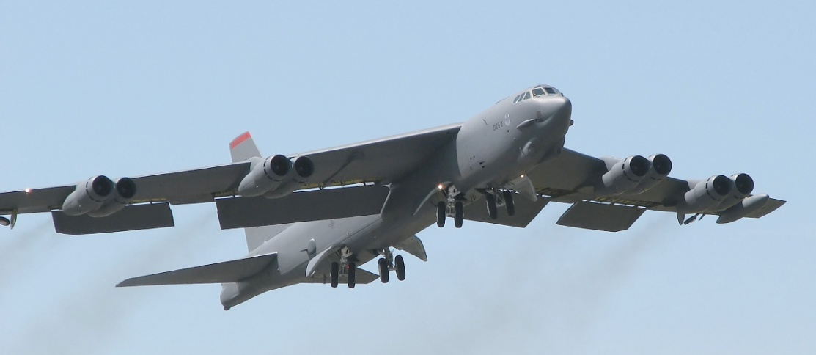
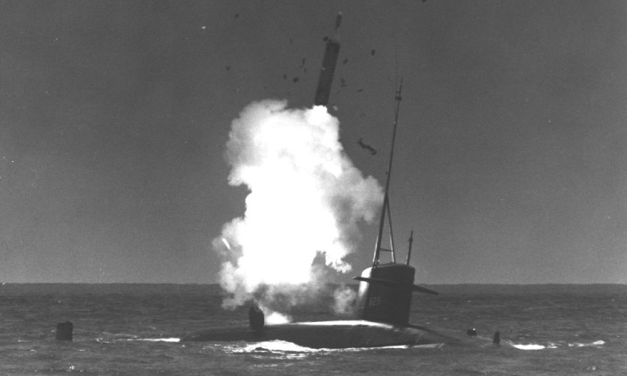
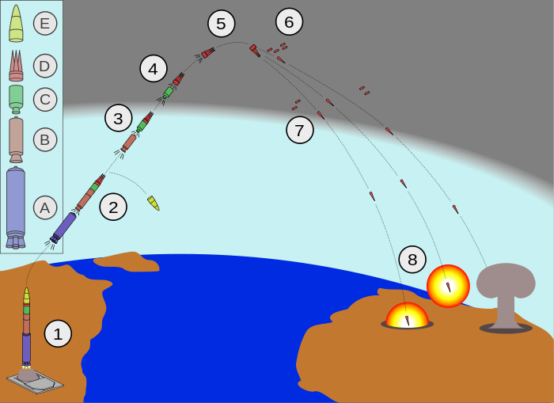
B52 en permanence au dessus de l’URSS
Dr Folamour de Stanley Kubrick
Les phases du vol balistique :
phase de poussée : de 3 à 4 minutes ; l'altitude à la fin de cette phase est entre 150 et 200 kilomètres, vitesse moyenne 7 km/s;
phase intermédiaire : environ 25 minutes pour une cible à 12 000 km — vol suborbital sur une orbite elliptique, c'est-à-dire l'orbite fait partie d'une ellipse avec l'axe principal vertical ; l'apogée est à une altitude d'environ 1 200 km ;
phase de rentrée : environ 2 minutes. Le missile peut libérer quelques ogives, chacune ayant une trajectoire propre, ainsi qu'un grand nombre de leurres pour dérouter la défense antimissile.
Missile
ICBM

Slide 17
3.2 – Les groupes motopropulseurs
5.2 – Des précurseurs aux pionniers
- Premiers vols motorisés des plus lourds que l’air
- Innovation et exploits
5.3 – Les enjeux militaires et les évolutions de
l’aéronautique et du spatial
- Première guerre mondiale : les techniques et les
hommes
- Seconde guerre mondiale : le rôle décisif de
l’avion et les innovations

Slide 18
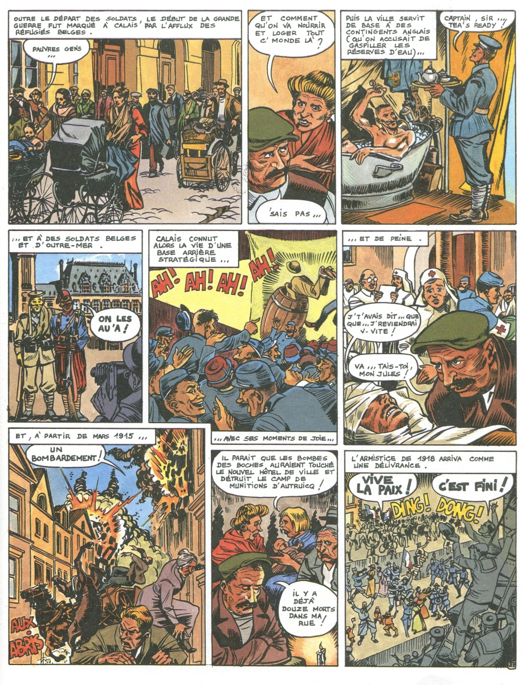
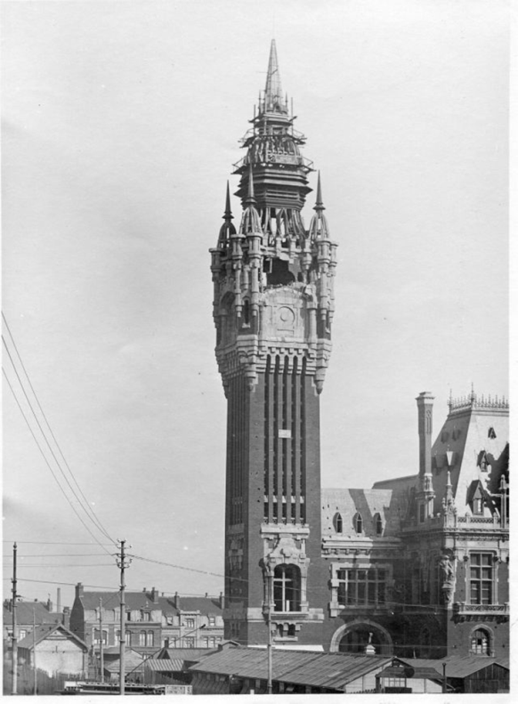
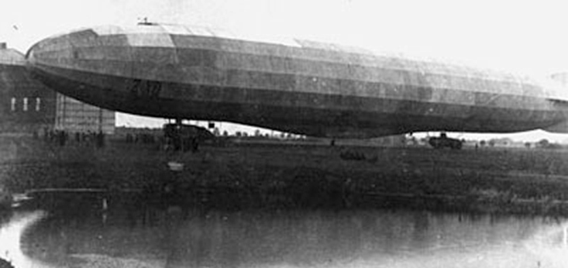
Utiliser l’histoire Locale : La Première Guerre mondiale
Le Z XII est le Zeppelin qui a lâché des bombes sur Calais, notamment au Fort-Nieulay

Slide 19
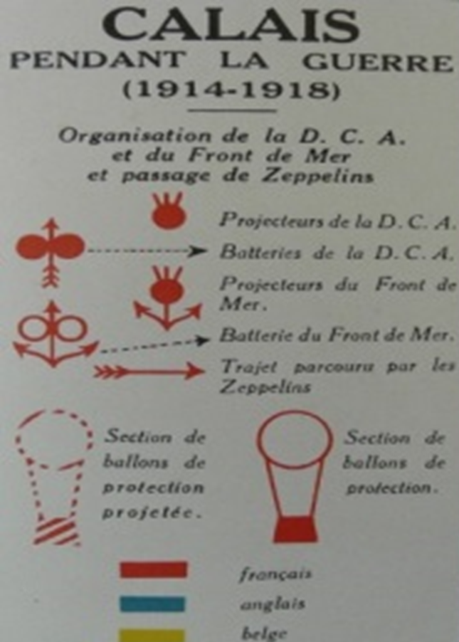
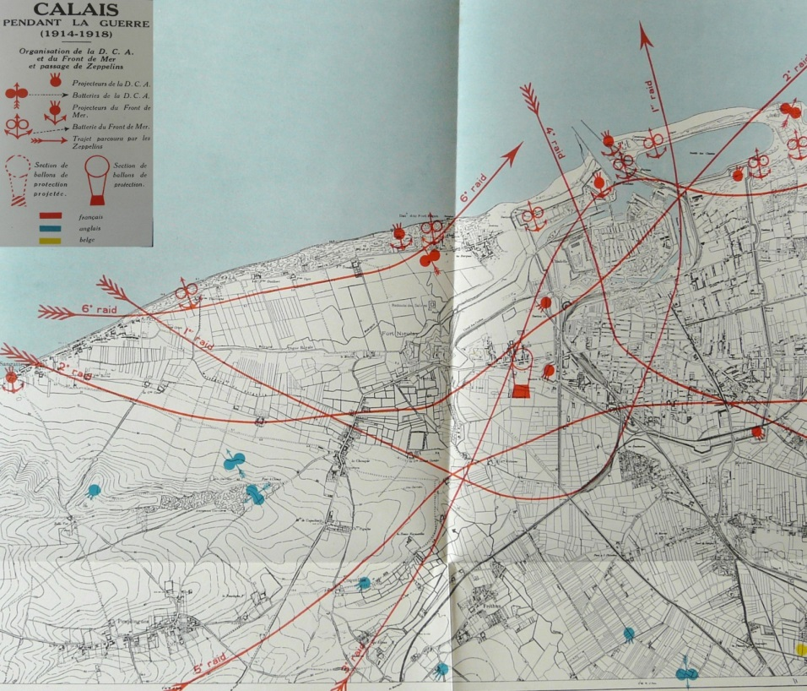
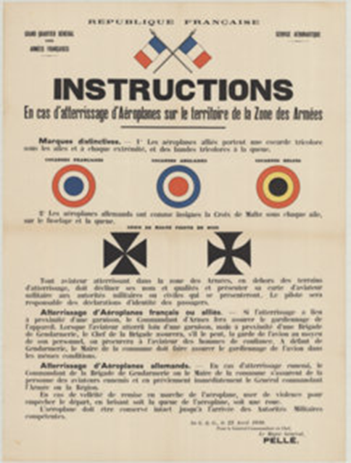

Slide 20
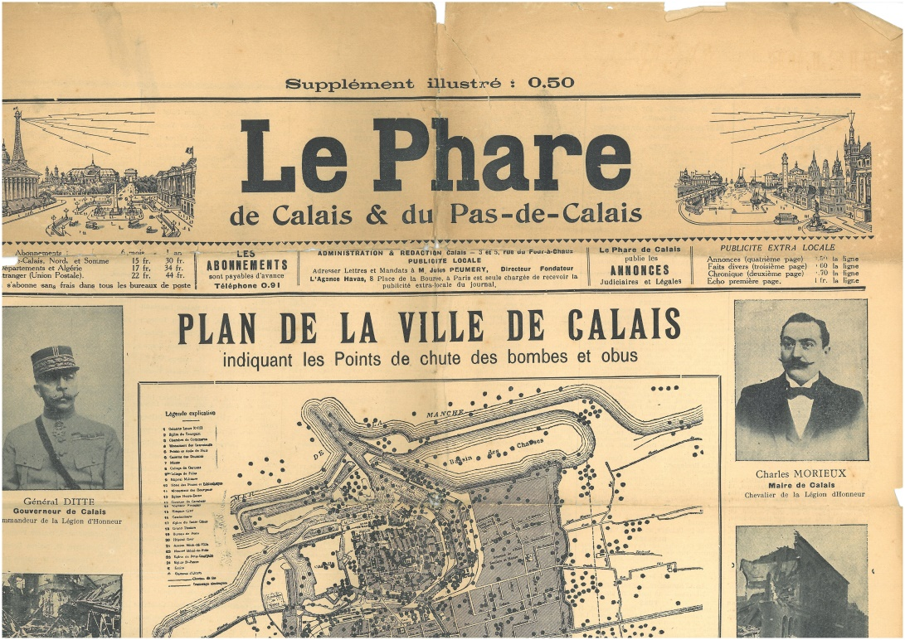
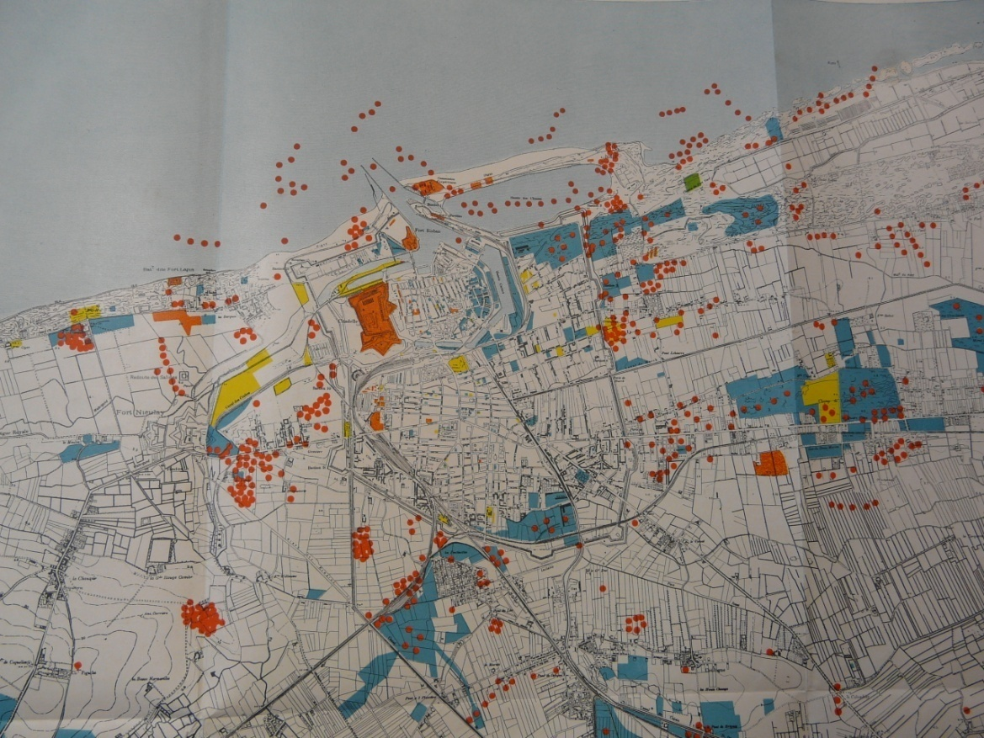
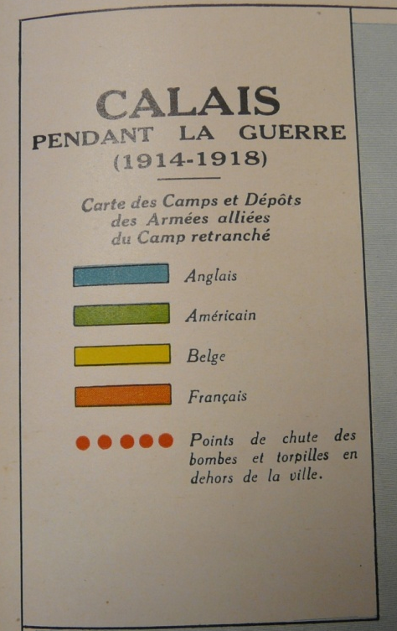
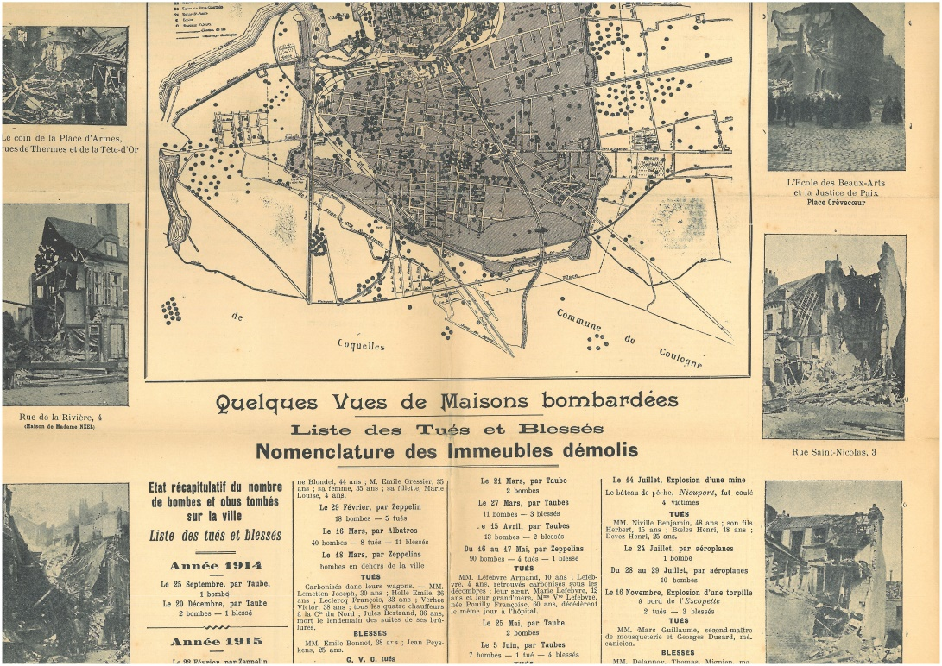
Archives municipales :
La presse locale

Slide 21
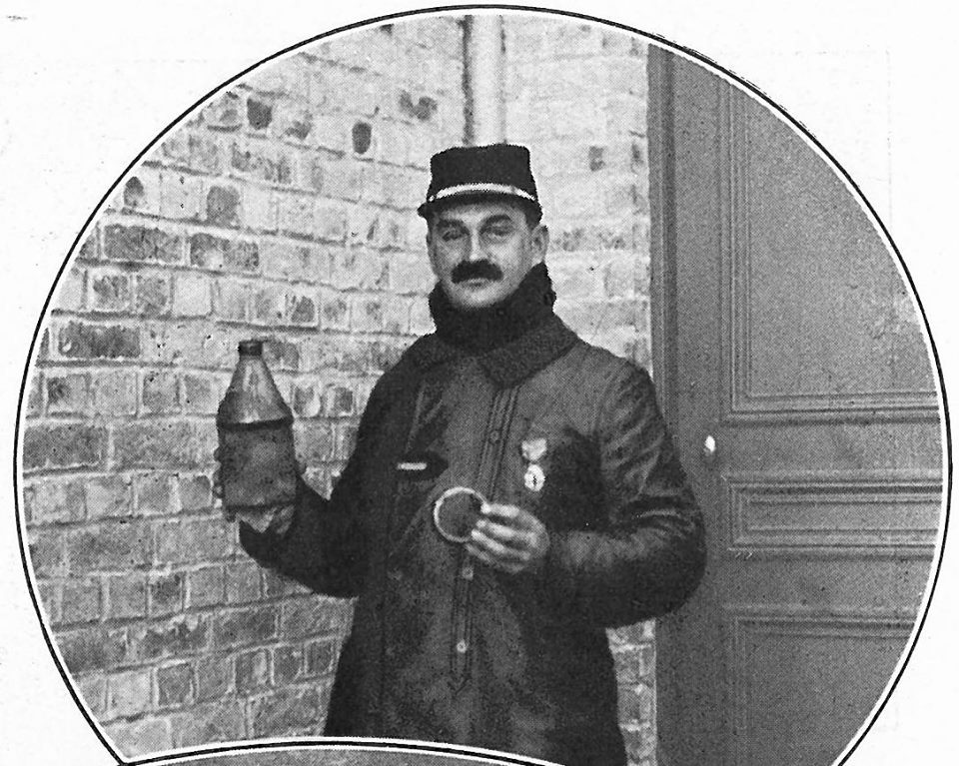
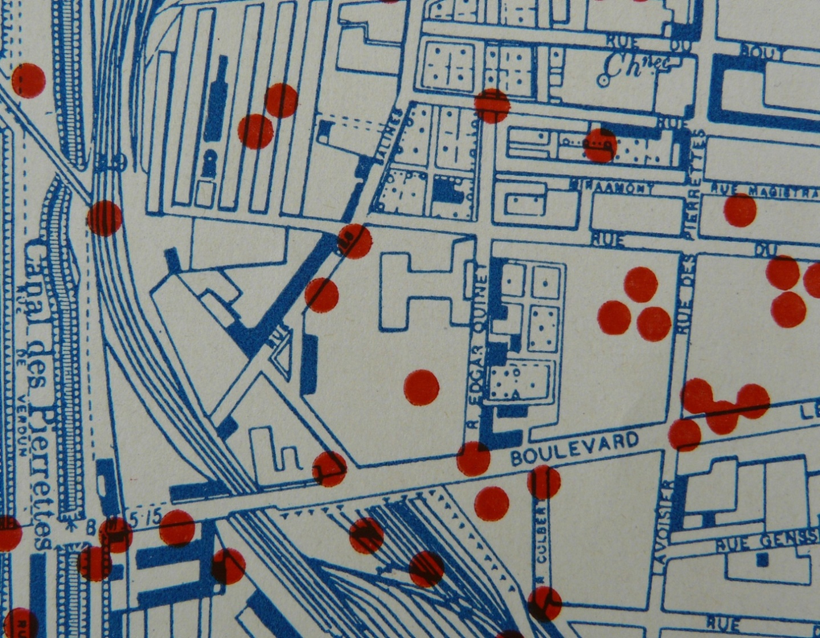
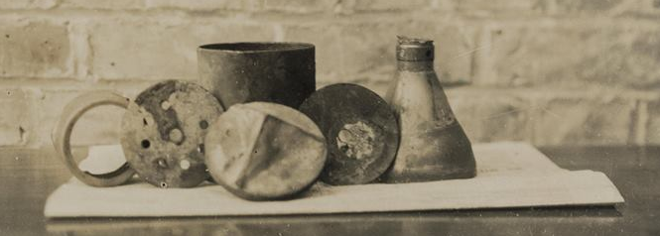

Slide 22
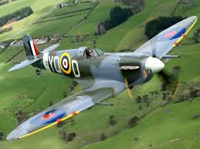
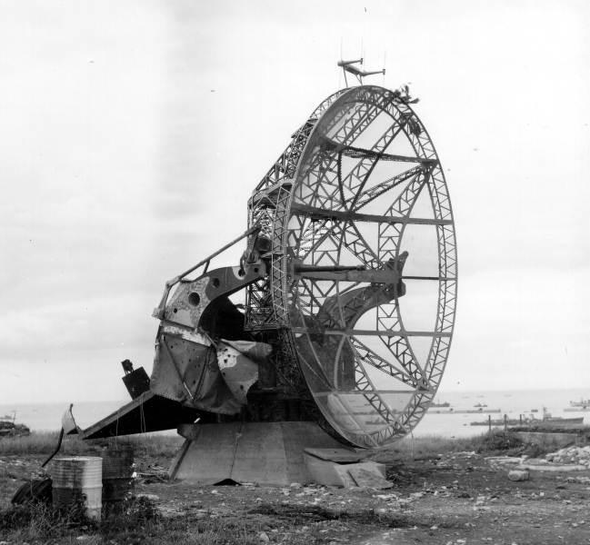
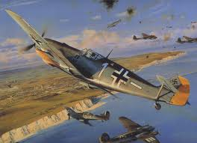
Eté 1940, La bataille d’Angleterre
Spitfire contre Messerschmitt
L’invention du radar

Slide 23
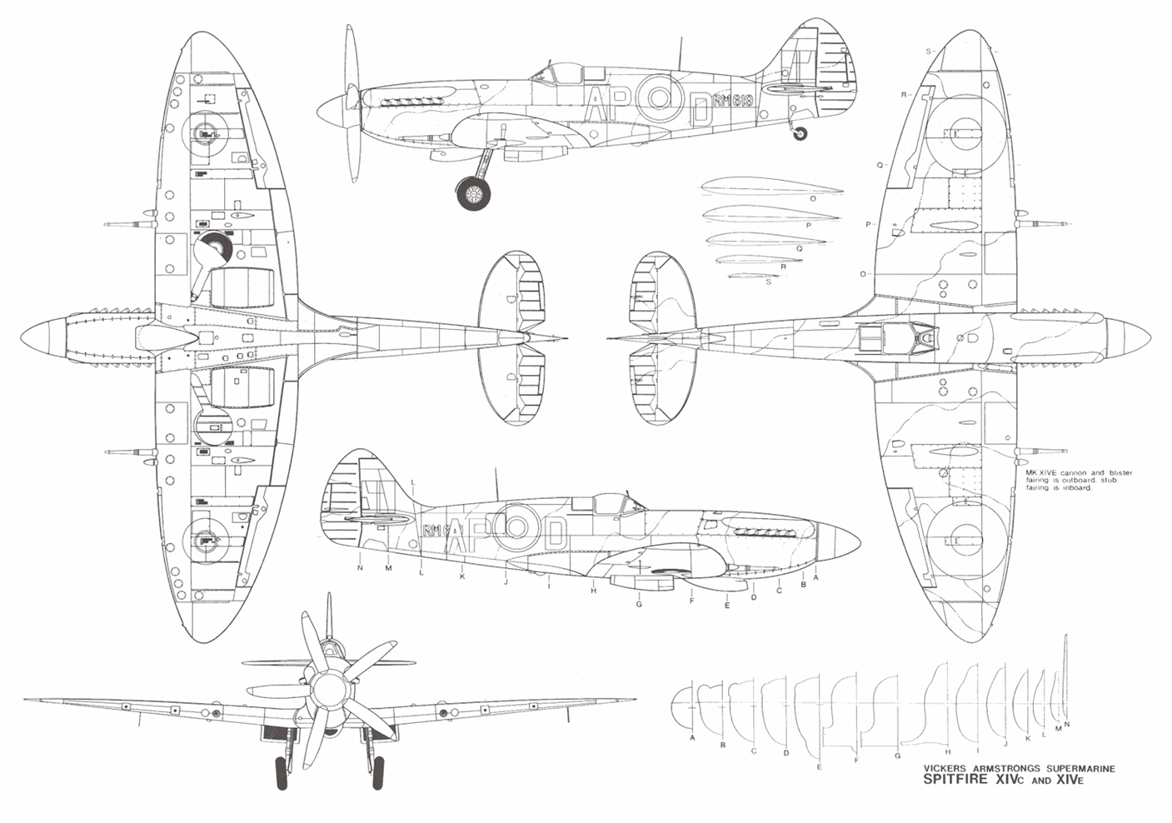

Connaissance des aéronefs

Slide 24



Cinéma : La bataille d’Angleterre 1969, de Guy Hamilton avec Michael Caine
Peinture : le blitz de Londres = bombardement de terreur comme Guernica de Picasso
Roy
Lichtenstein
Publicité

Slide 25



V1 et V2 traversent la Manche pour frapper Londres en représailles

Slide 26
3.3 – Structures et matériaux
3-5 – L’instrumentation de bord
5.4 – Les enjeux économiques et les évolutions de l’aéronautique et du spatial
- Grandes avancées scientifiques et innovations
3.4 – Les commandes de vol
5.2 – Des précurseurs aux pionniers
- Innovation et exploits

Slide 27

4.1 – La navigation

Slide 28
4.2 – Réglementation aéronautique
5.4 – Les enjeux économiques et les évolutions de l’aéronautique et du spatial
- Grandes étapes du développement de l’aviation commerciale

Slide 29

TRAVAUX DE RECHERCHE PAR LES ELEVES
Les faits
La traversée de la Manche
Les hommes
Charles Lindbergh
Les matériels
Le Spitfire
Le premier homme sur la Lune
Saint Exupéry
Roland Garros
Adrienne Bolland
Le V2
…
…
…
Concorde
Rafale
Vol des frères Wright
Dans le cadre d’ateliers, d’enseignements d’exploration, à l’exemple de « MPS option aéronautique », les élèves peuvent être mis en activités.

Slide 30










Philatélie

Slide 31






ETUDE TRANSVERSALE :
La traversée de la Manche
4 septembre 2013 : Gérard Feldzer et Pierre Chabert ont traversé la Manche à bord d'un dirigeable électrique
1ère Guerre mondiale
7 janvier 1785 : Traversée de Blanchard et Jeffries
26 septembre 2008 : Yves Rossy « FusionMan »
2ème GM
Blériot 1909

